Slide 1
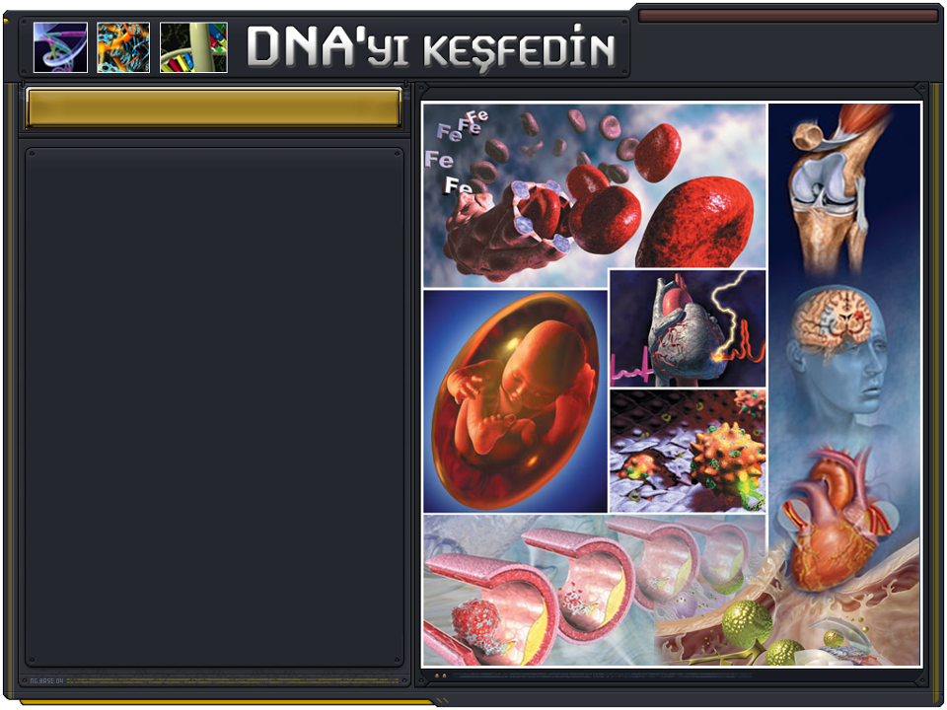
İÇİMİZDEKİ YOLCULUK
Kendi bedeninizin içinde bir yolculuğa çıktığınızı düşünün. Bu yolculukta sizi büyük sürprizler bekleyecektir:
Kalbinizin içinde bir jeneratör bulunduğunu, bu jeneratör devreden çıktığı anda yedek bir jeneratörün devreye girdiğini göreceksiniz.
İnce bağırsağınızda bulunan hücrelerin, önlerinden geçen yüzlerce farklı madde arasından demir atomunu tanıyabildiklerine şahit olacaksınız.
Baş bölgenizde bulunan hormonal bir bezde üretilen hormon molekülünün, uzun bir yolculuk sonucunda çok uzakta bulunan böbreğinize ulaştığını ve burada bulunan hücrelere ne yapmaları gerektiğini emrettiğini göreceksiniz.
Bu yolculuğun son durağı sırlarla dolu olan DNA olacaktır. Şimdi bu sır dolu yolculuk için hazırlanın.
Keşfe Başla

Slide 2
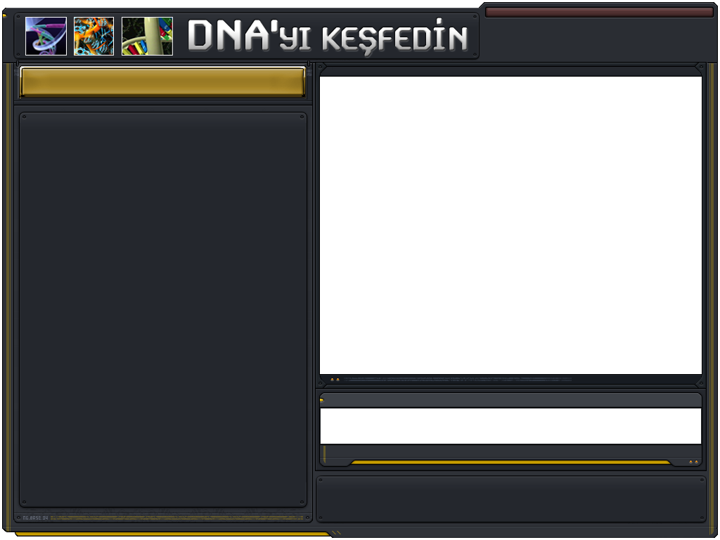
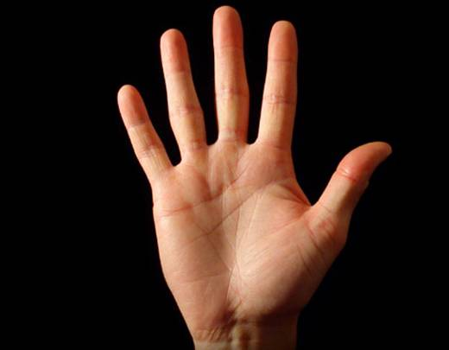
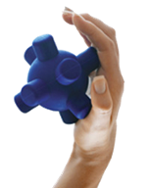
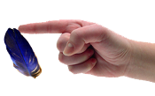
BAŞLANGIÇ
Keşfimizin başlangıç noktası
elimiz: Elin en önemli özelliği, tamamen standart bir yapısı olmasına rağmen birbirinden çok farklı kullanım alanlarında, büyük bir verimle işlemesidir. Çok sayıda kas ve sinire sahip olan kollarımız, şartlara göre elimizin kuvvetli veya yumuşak kavramasında yardımcı olurlar.
Örneğin insan eli, yumruk sıkılmamış haldeyken bile herhangi bir nesnenin üzerine 45 kilo ağırlığında bir güçle darbe indirebilir;
diğer taraftan da başparmak ve işaret parmağı arasına aldığı,
milimetrenin onda biri inceliğindeki bir kağıt parçasını da hissedebilir ya da parmağımızın ucundaki en ufak bir teması bile hissedebiliriz.
Keşif için aşağıdaki resimlere veya altta en sağdaki butona tıklayabilirsiniz.
Daha fazla bilgi almak için yandaki butona tıklayın

Slide 3
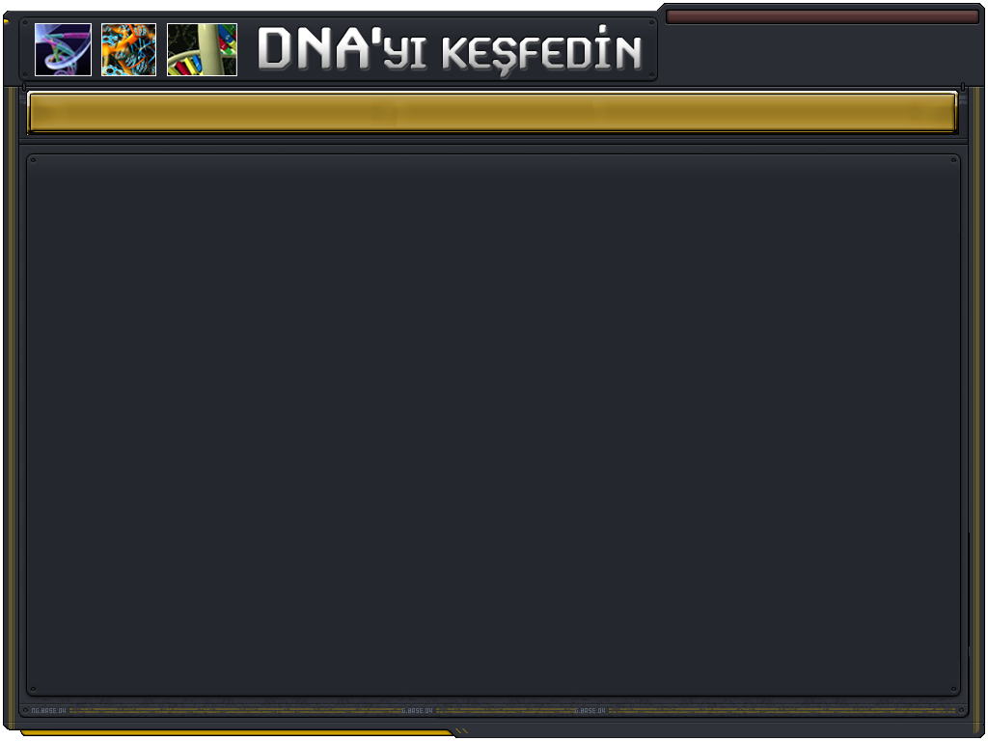
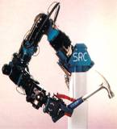
ROBOT TEKNOLOJİSİ İNSAN ELİNDEKİ ÜSTÜN ÖZELLİKLERİ ÖRNEK ALIYOR
Kitabın sayfalarını çevirmek, arabanın kapısını açmak, yazı yazmak… Bunlar ellerimizi kullanarak, hiç zorlanmadan ve çok sık yaptığımız işlerdir. El genelde gözün ortaklığıyla işleyen bir organdır. Gözün algıladığı sinyaller beyine ulaştırılır ve beyinden gelen yeni bir komutla; el, yapacağı işe uygun olarak harekete geçer. Tabii ki bunlar çok kısa sürede ve bizim bu iş için özel bir çaba sarf etmemize gerek kalmadan gerçekleşir.
Eldeki bütün parmaklar, işlevlerine göre en uygun uzunluktadırlar ve en uygun yerdedirler, ayrıca birbirleriyle orantılıdırlar. Elin yapısında çok ince detaylar vardır; mesela kas ve sinirlerin yanında bazı küçük yapıları da barındırır. Mesela parmaklarımızın ucundaki tırnaklar kesinlikle gereksiz aksesuarlar değildir. Yere düşmüş bir iğneyi alırken, parmaklarımız kadar tırnaklarımızın da yardımına başvururuz. Elimizdeki parmak izleri bir kimlik gibidir. Bu parmak izleri her insanda farklıdır. Elimizi diğer organlarımızdan ayıran bir başka özelliği de yorulmamasıdır. İnsan elinde var olan dokunmadaki hassasiyet, mükemmel manevra yeteneği ve değişik işler yapabilme yetenekleri olağanüstüdür.
‘’Karlsruhe Eli" olarak adlandırılan robot eli yapan mühendis Hans J. Schneebeli
Bilim adamlarının en büyük çabalarından biri insan elinin benzeri yapay bir el üretmektir. Siz ellerinizle hiç düşünmeden her istediğiniz hareketi yapabilirsiniz ve hiç zorlanmazsınız. Bilim adamlarının ve teknisyenlerin çok uzun yıllar uğraşarak ürettikleri yapay eller ise ancak belli hareketleri yapabilirler. Yapılan robot eller; güç açısından insan eline eşdeğerdirler ancak insan elinde var olan dokunma hassasiyetine ve değişik işleri aynı anda yapabilme kabiliyetine sahip değildirler. İki elin aynı anda, mükemmel bir uyumla çalıştığı da eklenince, eldeki detayların kusursuzluğu daha net ortaya çıkmaktadır.
"Robot eller üzerinde ne kadar çok çalışırsam, insanların sahip oldukları ellere de o kadar çok hayran oluyorum. İnsan elinin yaptığı işin bir kısmına bile ulaşabilmemiz için daha çok zamanın geçmesi gerekir"

Slide 4
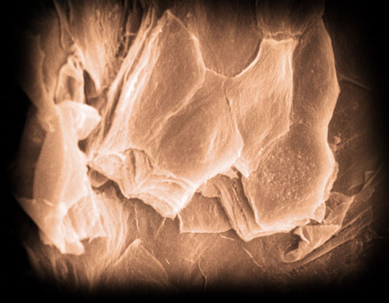
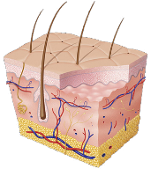
DERİMİZ
Yolculuğumuz vücudun en büyük organı deriye yakından bakmakla devam ediyor. Derinin her santimetrekaresi yaklaşık 5 milyon hücreden oluşur.
DNA’yı henüz derinin
bu kısmında göremeyiz. Kendisini göremesek de o, epidermis olarak adlandırılan bir doku tabakasını geliştirmek için, diğer hücrelerle birlikte her deri hücresini tek tek programlamaktadır.
Vücudumuzun bu sert tabakası bizi mikroplardan, zehirlerden, aşırı sıcaktan, su kaybından ve ultraviyole ışınlarının sebep olduğu zararlardan korur. Ayrıca vücut sıcaklığımızı da düzenler.
İşte DNA haberimiz olmasa da için hayati öneme sahip bir çok işi programlamaktadır.
Keşif için aşağıdaki resimlere veya sağ alttaki butona tıklayabilirsiniz.
Daha fazla bilgi almak için yandaki butona tıklayın
Derimizde kaç tip algılayıcı vardır?
A) 1 B) 3 C) 5 D) 6

Slide 5
Üzgünüz!
yanlış cevap verdiniz.
Soruya geri dönmek için butona tıklayın

Slide 6
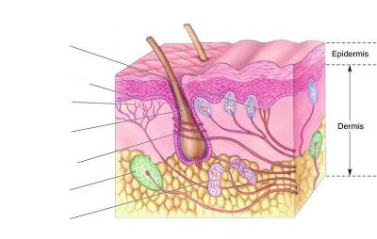
DERİMİZDEKİ ALGILAYICILAR BİR TEK TÜYÜMÜZÜN HAREKETİNE BİLE DUYARLI
Doğru cevap C seçeneği:
Derimizin dokunma duyusundan sorumlu olduğunu hepimiz biliriz. Ancak derimizde farklı tipte uyaranlara karşı hassas algılayıcı vardır. Parmağımız kesildiğinde, bir kumaşa dokunduğumuzda ya da kolumuza sinek konduğunda hepsini derimiz ile hissederiz, ancak bunlar olurken farklı farklı algılayıcılar hemen devreye girerek durumdan beynimizi haberdar eder. Biz de ya acı kaynağından kaçar, dokunduğumuz şeyden hoşlanır ya da dokunan şeye özel bir tepki geliştiririz. Tabi bunlar algılayıcıların ve sinir sisteminin oldukça hızlı işlemesi sayesinde gerçekleşir.
1) Dokunma Hücreleri: Santimetreye 100 adet düşecek kadar yoğun bu hücreler dokunma sırasında etkinleşen serbest sinir uçlarındaki algılayıcılardır.
2) Meissner cisimcikleri: Hızlı adapte olan dokunma algılayıcılarıdır. Asıl fonksiyonları nesnelerin deri ile bağıntılı hareketlerini göstermektir, örneğin tuttuğumuz çekicin elimizden kayma hissi bu algılayıcı tarafından bildirilir.
3) Kıl Kesesi Reseptörü: Kıllar hareket ettiklerinde etkinleşirler. Örneğin başımızda bir böcek yürüdüğünde bu algılayıcılar devreye girer.
4) Ruffini cisimcikleri: 70 kadar katmanı olan bir kılıf tarafından korunan aşırı hassas algılayıcılardır. Düz bir zemindeki en ufak bir pürüzü bile algılamamızı sağlarlar.
5) Isı algılayıcılar: Çevredeki ısı değişimlerini algılar, buna göre üşüme veya terleme tepkilerine yol açarlar.
Dokunma hücreleri
Epidermis sınırı
Serbest sinir uçları
Meissner cisimcikleri
Kıl kesesi reseptörü
Paccini cisimcikleri
Ruffini cisimcikleri
Ağrı duyusu yandaki 5 algıdan farklı olmasına karşın dokunma hissini veren serbest sinir uçlarınca hissedildiği için farklı bir reseptör olarak değerlendirilmemektedir.

Slide 7
KUSURSUZ GİYSİMİZ DERİ: ESTETİK, KORUYUCU, KULLANIŞLI
Epidermisin kalınlığı bir milimetrenin onda biri kadardır.
Deri birçok tabakadan oluşan, içinde algılayıcı sinirler, dolaşım kanalları, havalandırma sistemleri, ısı ve nem ayarlayıcılar, bulunan, oldukça karmaşık bir organdır. İnsan derisinin kapladığı alan sadece 2 metre karedir. Deri, eksikliği durumunda insanın yaşamını tehlikeye atacak kadar önemli bir organdır. Derinin sadece bir bölümünün bile tahrip olması vücutta önemli bir su kaybına sebep olacağı için ölüme yol açabilir. Derisi olmadan bir canlının hayatta kalabilmesi mümkün değildir.
İnsan derisinin altında yer alan dokunmaya hassas sinirler, olabilecek en iyi biçimde duyarlılaştırılmış ve vücuda dağıtılmışlardır. En çok sinir ucu, parmak uçlarında, dudaklarda ve cinsel organda yer alır. Buna karşın daha "önemsiz" bölgelerde, örneğin sırt bölgesinde oldukça az sayıda sinir ucu vardır. Bu insana büyük avantajlar sağlar. Bunun aksinin olduğunu düşünelim: Parmak uçlarının son derece duyarsız olduğunu, tüm sinir uçlarının sırtta toplandığını varsayalım. Bu kuşkusuz oldukça zorluk verici olurdu; elimizi doğru düzgün kullanamazken, sırtımıza temas eden en ufak maddeyi bile -mesela elbisemizin kıvrımlarını- hissederdik.
Deri, organları ve kanlı katmanları örterek vücudumuza çok önemli bir estetik katkıda bulunur.
Geniş yüzeyi ve büyük duyarlığıyla vücudumuzu dış etkilerden ve mikroplardan korur.
Deri gerektiğinde Güneş'e karşı koruyucu bir kalkan üretir: Güneşe maruz kaldığımızda deri kendini korumak için melenositlerini ve melanosit içindeki pigment hücrelerini büyüterek kendini korumaya çalışır.
Derinin avuç içi, ayak tabanı gibi belli bölgeleri sertleşmesine rağmen esneklik özelliğini kaybetmeyerek yürümemize ve el becerilerimizi kullanmamıza imkan tanır.
Vücudun su dengesinin bozulmasını engeller: Derinin bu özelliği sayesinde vücuttaki su miktarının kontrolü sağlanır.
Vücut ısısının korunmasında baş rolü oynar.

Slide 8
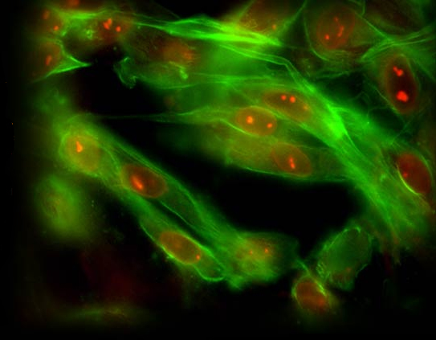
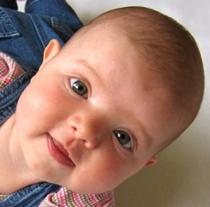
DERİ HÜCRELERİ
Uzun yeşil renkli hücrenin şekline bakın ve içinde DNA’nın bulunduğu kırmızı renkteki çekirdeğe dikkat edin. DNA, fibroblast isimli deri hücrelerine benzersiz şeklini veya fonksiyonunu veren genleri içerir. Fibroblastlar besinlerin, hormonların ve diğer metabolizma maddelerinin kan ve doku hücreleri arasında geçişini sağlayan proteinleri üretirler. Ayrıca, derimizin dermis tabakası ile bunu destekleyen “kolajen” ve “elastin” isimli proteinleri de üretirler.
Kolajen liflerinden oluşan demetler, cildin dayanıklılığı ve korunması için gerekli bir dokumaya benzer.
Daha ince olan elastin lifleri ise cildin yumuşaklığını ve esnekliğini sağlar. Bu iki protein, herhangi bir şekil değişikliğinde cildin tekrar eski şeklini almasını sağlarlar.
Fibroblast hücreleri bu özelliklerinden birinden yoksun olsaydı gençken bile oldukça gevşek ve koruyucu vasfını yitirmiş bir bir cildimiz olurdu.
Keşif için aşağıdaki resimlere veya sağ alttaki butona tıklayabilirsiniz.
Fibroblast hücreleri hangisinde rol alır?
A) Acıyı hissetme B) Yara onarımı C) Susama D) Acıkma

Slide 9
Üzgünüz!
yanlış cevap verdiniz.
Soruya geri dönmek için butona tıklayın

Slide 10
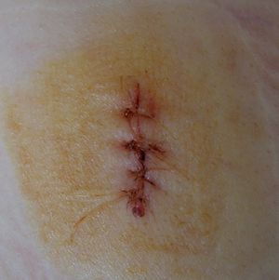
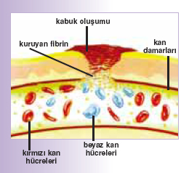
VÜCUDUMUZDAKİ DOĞAL ALÇI NE ZAMAN DONACAĞINI BİLİYOR
Doğru cevap B seçeneği
Fibroblast hücreleri deride meydana gelen yaraları onarma işleminde de görev alırlar.
Yaradaki kanın pıhtılaşma işleminden sonra bu bölgedeki fibroblast hücreleri pıhtının üstünü kapayarak yarayı geçici olarak alçıya alma görevini üstlenirler.
Fibroblast hücrelerinin bu özelliği hayati bir öneme sahiptir. Aksi takdirde yaralar tam olarak iyileşemeyecekti.

Slide 11
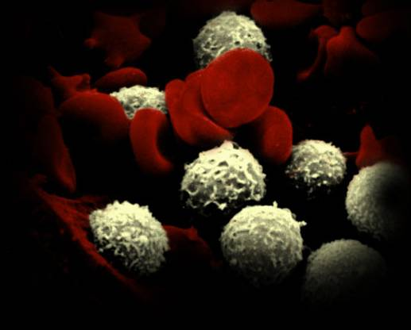
KAN HÜCRELERİ
Kan hücreleri hayati görevler üslenmiş çok özel hücrelerdir. Burada görülen 2 tip kan hücresi var; kırmızı kan hücreleri (eritrositler) ve beyaz kan hücreleri (lökositler). Yandaki resme bakarak küçük, pürüzsüz, düz kırmızı kan hücreleriyle oldukça büyük, pürüzlü, yuvarlak beyaz kan hücrelerini karşılaştırabilirsiniz.
Kırmızı kan hücrelerimiz sadece 120 gün yaşarlar. Oksijen ve karbondioksitin kan damarları yoluyla hücrelere götürülmesi ve hücrelerden alınmasını sağlarlar. Çoğu hücrenin aksine çekirdek ya da DNA’ları yoktur. Bunun yerine oksijen ve karbondioksiti bağlayan bir molekül olan hemoglobin içerirler.
Beyaz kan hücrelerimiz bağışıklık sistemimizin bir parçası olarak hastalıklarla savaşırlar. Beyaz kan hücreleri, virüs ve bakteri gibi istilacı mikroorganizmaları yok etmek için kılcal damarlardan geçerek dokulara ulaşırlar. Burada sol alt köşede kan damarı duvarını görüyorsunuz.
Keşif için aşağıdaki resimlere veya sağ alttaki butona tıklayabilirsiniz.
Daha fazla bilgi almak için yandaki butona tıklayın
Kanın pıhtılaşması için vücudumuzdaki kaç kimyasal madde kullanılır?
A) 1 B) 10 C) 15 D) 20

Slide 12
Üzgünüz!
yanlış cevap verdiniz.
Soruya geri dönmek için butona tıklayın

Slide 13
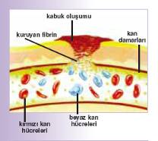
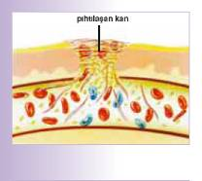
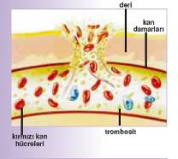
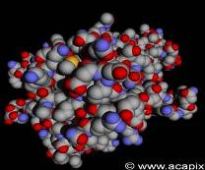
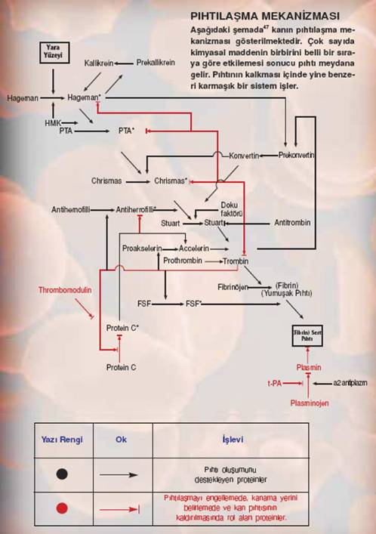
EN KÜÇÜK BİR HATAYA BİLE YER OLMAYAN SİSTEM: KANIN PIHTILAŞMASI
Doğru cevap D seçeneği
Eğer bir yerimizde bir kanama söz konusu ise, ölmememiz için pıhtının hemen meydana gelmesi gerekir. Ayrıca, pıhtının yaranın üzerinde boylu boyunca oluşması ve en önemlisi de sadece yaranın üzerinde kalması da gereklidir. Yoksa canlının tüm kanı pıhtılaşarak sertleşecek ve onu öldürecektir. Bu nedenle kanın pıhtılaşması sıkı bir denetim altında tutulmalı ve pıhtı doğru zamanda doğru yerde oluşmalıdır. Eğer bu mükemmel işleyen sistemde en ufak bir aksaklık olsaydı ne olurdu? Mesela yara olmadığı halde kanda pıhtılaşma olsaydı? Ya da yaranın etrafında oluşan pıhtı, yerinden rahatlıkla ayrılsaydı? Bu soruların tek bir cevabı vardır: Böyle bir durumda kalp, akciğer veya beyin gibi hayati organlara giden yollar pıhtı tıkaçlarıyla tıkanırdı. Bu durumda ölüm kaçınılmaz olurdu.
Ancak hastalık durumları dışında böyle bir şey olmaz ve her insan sağlıklı bir biçimde yaşamını sürdürür.
Bir kan pıhtısının oluşması, pıhtının sınırlarının belirlenmesi, oluşan pıhtının güçlendirilmesi veya ortadan kaldırılması, bir parçanın diğer bir parçayı harekete geçirmesi şeklinde ortaya çıkan bir olaylar zinciri neticesi gerçekleşir.
Pıhtının oluşması için 20 kadar kimyasal maddenin birbiri ardınca belli bir sırayla belirli miktarlarda devreye girmeleri gereklidir. Daha ilk bakışta olayın ne kadar karmaşık olduğu görülebilir. Yanda bu maddelerden sadece birinin, trombinin molekül yapısını görebilirsiniz. şekildeki her bir renk bir çeşit atomu gösteriyor. Sağlıklı bir pıhtılaşma olması trombinin böyle olması şartına bağlı. Sözgelimi mavi renkle gösterilen atomların sayısı daha az olsalardı ya da daha farklı şekilde dizilmiş olsalardı ya kanamadan ya da damar tıkanmasına bağlı felçlerden ölürdük. Görüldüğü gibi vücudumuzda en küçük ayrıntıya varana dek kusursuz bir biçimde çalışan bir sistem varedilmiştir.
Trombin molekülü
Kanın pıhtılaşma şemasını görmek için yukarı okuna tıklayın

Slide 14
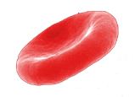
KAN HÜCRELERİNİN KUSURSUZ ŞEKLİ YAŞAM VERİYOR
Alyuvarlar, miktar bakımından diğer kan hücrelerine göre çoğunluktadır. Yetişkin bir erkeğin damarlarında 30 milyar alyuvar yüzer. Bu sayıdaki alyuvarlarla bir futbol sahasının neredeyse yarısı kaplanabilir. Kanımıza, dolayısıyla tenimize renk veren hücreler alyuvarlardır.
Alyuvarlar yassı disklere benzer. Esneklikleri sayesinde en dar kılcal damarlardan ya da en küçük gözeneklerden geçebilir. Alyuvarların bu esneklik özelliği olmasaydı, vücudun pek çok noktasında takılı kalırlardı. Çünkü kılcal damarlar yalnızca 4-5 mikrometre kalınlığındadır (1 mikrometre=milimetrenin binde biri). Oysa alyuvarların çapları 7,5 mikrometredir.
Eğer alyuvarlar böylesine büyük bir esneme özelliğinde yaratılmamış olsalardı ne olurdu? Bu sorunun cevabını şeker hastalığını araştıranlar bilir. Şeker hastalarının kan hücreleri genellikle esnekliklerini yitirir. Bu nedenle, hastaların gözlerindeki hassas dokular esnek olmayan kan hücreleri tarafından tıkanır. Bu tıkanma ise körlüğe yol açabilir.
“Kanın oluşumu, tek başına bir destan gibidir. Çoğunun yeterince anlaşılmadığı en az 80 unsurdan oluşur. En büyük öneme sahip olan bileşen ise hemoglobindir. Hemoglobin akciğerdeki oksijeni alırken, karbondioksiti bırakır ve oradan kaslara geçer. Orada ise tam tersi işlevi yapar, oksijeni bırakıp, karbondioksiti alır. Kaslar besinleri yakıp karbondioksit oluşturur. Bir arabanın akaryakıt yakıp karbonmonoksit üretmesi gibi. Bu madde gerçekten olağanüstü bir moleküldür ki, bir anda oksijene karşı birleşme eğilimi gösterirken, birkaç saniye sonra bu eğilimini kaybeder. Bir anda tercihi karbondioksite bağlı olarak değişir. Bu da onu daha da dikkate değer yapar. Yaptığı işe uyum gösteren daha iyi bir örnek yoktur.“ (Rattray Taylor, The Great Evolution Mystery, Harper&Row, Publishers, New York: s.108 )
Hemoglobinin Ortaya Çıkışı
Kan, oksijen dağıtıp, karbondioksit alma işlevini hemoglobin olmadan yapamaz. Yani kan denen sıvı hemoglobin molekülü olmadan işlevini yerine getiremez ve hücrelerine oksijen ulaşmayan canlı hemen ölür. Bu canlının hemoglobin molekülünün oluşumunu bekleyecek zamanı yoktur. Görüldüğü gibi kan oluştuğu anda hemoglobinin de oluşması gerekmektedir. Yani kanın, tüm özellikleri ve yapıları ile birlikte tek bir anda ortaya çıkması şarttır.

Slide 15
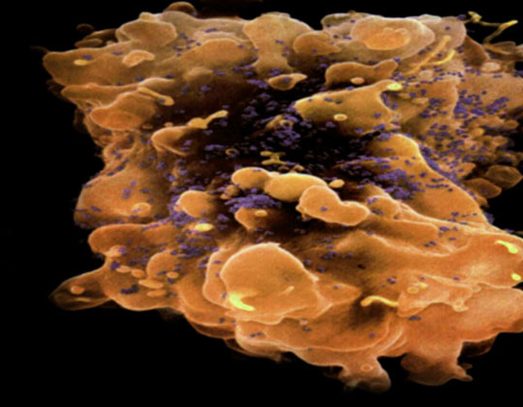
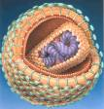
AKILLI BİR DÜŞMAN
Yanda kırmızı renkli savunma sistemi hücresi üzerindeki HIV virüsleri mavi noktalar şeklinde görünüyor.
HIV virüsleri hastalık
oluşturmak üzere diğer bir hücreye hareket etmeden önce, savunma hücresinde hızla çoğalacaktır. Savunma sistemi başlangıçta bu tür bir yayılmayla başa çıksa bile sonuç olarak virüs tarafından kontrol altına alınacaktır.
Virüslerin neredeyse en tehlikelisi, insanoğlunu en çok uğraştıranı "HIV" virüsüdür. Çünkü bu mikro varlık, diğer virüslerden farklı olarak, savunma sistemini tamamen devre dışı bırakır. Savunma sistemi çalışmayan bir insanın yaşamını devam ettirmesi ise imkansızdır.
HIV virüslerini, bir ülkenin doğrudan istihbarat ve güvenlik sistemini hedef alan ve çok hızlı yayılan bir düşmana benzetmek mümkündür.
Keşif için aşağıdaki resimlere veya sağ alttaki butona tıklayabilirsiniz.
Daha fazla bilgi almak için yandaki butona tıklayın
Hangisi savunma sisteminin bir unsurudur?
A) Purkinje hücresi B) Trombosit C) Makrofaj D) Koklea

Slide 16
Üzgünüz!
yanlış cevap verdiniz.
Soruya geri dönmek için butona tıklayın

Slide 17
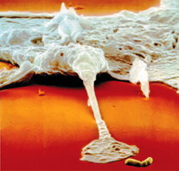
DÜNYANIN EN GELİŞMİŞ ORDUSU İÇİMİZDE
Doğru cevap C seçeneği
MAKROFAJ: Bir gözcü ve ön saflardaki savunma hücresidir. Kandaki her türlü yabancı maddeyi yutar ve sindirir. Yabancı bir organizma ile karşılaşınca yardımcı T hücrelerini olay yerine çağırır.
YARDIMCI T HÜCRESİ: Bağışıklık sisteminin yöneticisi görevini üstlenmiştir. Düşmanı saptadıktan sonra dalak ve lenf bezlerine gider ve diğer hücreleri hastalık etkeni ile savaşmak üzere uyarır.
ÖLDÜRÜCÜ T HÜCRESİ: Yardımcı T hücresi tarafından uyarılan bu hücre yabancı organizmaların işgal ettiği hücreleri ve kanser hücrelerini yok eder.
B HÜCRESİ: Biyolojik silah fabrikaları olan bu hücreler dalak ve lenf bezlerinde bulunurlar. Yardımcı T hücreleri tarafından uyarılınca antikor denen güçlü kimyasal silahlar üretirler.
ANTİKOR: Y şeklindeki bu protein molekülü hastalık etkenine yapışarak onu etkisiz hale getirir ve yok edici hücreler için hedef haline getirir.
BASKILAYICI T HÜCRESİ: T hücrelerinin bu üçüncü tipi diğer T ve B hücrelerinin etkinliklerini yavaşlatır veya durdurur. Hastalık yenildikten sonra saldırının durmasını sağlar.
BELLEK HÜCRESİ: İlk kez hastalık geçirildiğinde oluşturulan savunma hücresidir. Yıllarca vücutta kalarak aynı hastalık etkeniyle tekrar karşılaştığında savunmanın çok süratli ve etkili olmasını sağlar.
Makrofaj, çoğalmış olan bakterinin üzerine doğru bir uzantı fırlatır. Böylece bakteri makrofaj tarafından yakalanır. Daha sonra makrofaj, bakterinin hücre zarını delerek onun içini boşaltır.
Ancak savunma işlemi burada sona ermez. Bakteriden kalan artık parçaların temizlenmesi için makrofaj, bakterinin kimlik bilgilerini alır ve bir flama gibi kendi üzerine yapıştırır. Bu flama, bir başka savunma hücresi olan lenfositlerin daha önce vücuda giren bakteriler hakkında bilgi sahibi olmalarını sağlar.

Slide 18
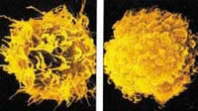
DÜNYANIN EN GELİŞMİŞ ORDUSUNUN KARŞISINDAKİ DÜŞMAN
HIV, insan bağışıklık yetmezliği virüsüdür. Virüs, insan vücudunun hastalıklara karşı direncini sağlayan bağışıklık sistemini etkisiz hale getirmektedir. HIV’in sebep olduğu hastalığa da AIDS (Edinilmiş Yetersiz Bağışıklık Sistemi Sendromu) adı verilir.
Vücudumuzdaki “bağışıklık sistemi” vücudu dışarıdan gelen etkenlere karşı koruyan, özelleşmiş hücreler ve organlardan oluşur. Sistemin görevi; yabancı organizmaların vücuda girmelerini engellemek veya girer ise vücuda girdikleri yerde yakalamaktır. Normal şartlar altında, bağışıklık sistemi vücudu bakterilere ve viral enfeksiyonlara karşı korur, kanser hücrelerini ve yabancı maddeleri yok eder.
HIV, insan için hayati önem taşıyan bağışıklık sistemini çökerten, çalışmaz hale getiren bir virüstür. Gözle görülemeyecek kadar küçüklükteki bir virüs, insan vücudunun hastalıklara karşı direncini sağlayan bağışıklık sistemini etkisiz hale getirebilmektedir.
Vücut bağışıklık sisteminin etkisiz hale gelmesi, virüsten etkilenmeden önce kolayca baş edebildiği diğer bakteri ve virüslerle artık çarpışamayacak duruma gelmesi demektir. Bu da basit bir enfeksiyonun bile ölümcül hale gelmesine sebep olabilir. AIDS hastalarının yarısından çoğu bağışıklık sistemlerinin etkisiz hale gelmesi yüzünden . basit enfeksiyonlara yenilerek hayata veda etmektedirler.
HIV vücuda girdikten sonra günde on milyar kadar virüs üretmektedir. Burada söz konusu olan, koskoca insan bedenini tamamen ölüme götürebilecek yetenekte, mükemmel bir plan sonucunda hücreyi ele geçiren ve kendi kopyalarını ürettiren bir mikroorganizmadır.
Burada bahsedilen virüs, yalnızca bir mikron büyüklüğünde, DNA'sı bile olmayan hatta canlı olarak bile nitelendirilmeyen bir varlıktır. Bu varlığın, insan bedenini bu kadar iyi tanıyıp onunla baş edebilecek sistemler kurması, bunları hata yapmadan eksiksizce uygulaması ve kullanılan tüm silahlardan kendini koruyabilecek şekilde sürekli değişikliğe uğraması, gerçekten hayret uyandırmaktadır. Bu durum, insanoğlunun gözle görülemeyen bir virüs karşısında ne kadar çaresiz kaldığının önemli bir örneğidir.
Sağda sağlıklı, solda ise düşman tarafından (AIDS virüsü) etkisiz hale getirilmiş bir Savunma sistemi hücresinin görüntüsü vardır. Bu 2 resimden virüsün yarattığı tahribat açıkça görülebilmektedir. Bu görüntüler 3000 defadan fazla büyütülmüştür.

Slide 19
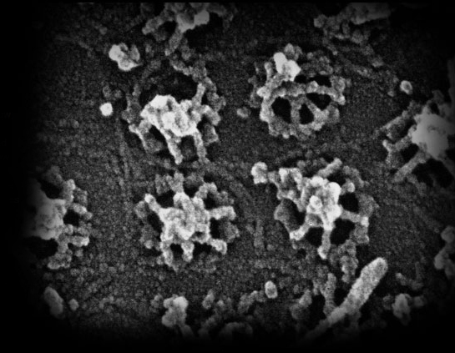
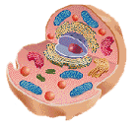
HÜCRE ÇEKİRDEĞİNDEKİ KAPILAR
Tüm hücreler, sitoplâzma adı verilen hücre içi sıvısını ve organelleri çevreleyen ve dış ortamdan ayıran bir zar ile kaplıdır. Sitoplazmanın içinde hücreye ait tüm bilgileri barındıran bir çekirdek bulunur.
Hücrenin içindeki çekirdeğin yüzeyi gözeneklidir. Bu gözenekler çekirdek ve sitoplazma arasındaki iletişimi sağlar. Çekirdek gözeneklerindeki trafik yoğunluğu oldukça fazladır, her dakika yüzlerce molekül buradan giriş çıkış yapmaktadır.
İşte yandaki resimde bu gözeneklerin tam 300 bin defa büyütülmüş halini görüyorsunuz.
Merkezdeki delikleri kapatan bir sepete benzeyen çekirdek gözeneklerini dikkatle inceleyin. Bu sepete benzeyen şeyler aslında gözenek kompleksi adı verilen proteinlerden oluşan özel yapılardır.
Keşif için aşağıdaki resimlere veya sağ alttaki butona tıklayabilirsiniz.
Daha fazla bilgi almak için yandaki butona tıklayın

Slide 20
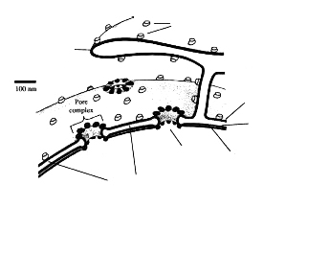
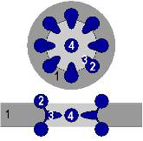
HÜCRE ÇEKİRDEĞİNDEKİ KAPILAR TAM BİR DENETİME SAHİP
Hücre çekirdeği hücre içindeki en büyük organeldir. Kalıtım materyali olan DNA’yı barındırır. Aralarında boşluk bulunan iki zar ile çevrilidir ki bu yapıya Nükleer zarf adı verilir.
Dış zar endoplazmik retikulum ile bağlantılıdır. Bu yapı çekirdek ile sitoplazma arasında madde taşınmasına olanak sağlar.
Zar üzerinde por adı verilen, sekizgen yapıya sahip, büyük kompleks yapılı gözenekler bulunur. Bunlar sekiz alt üniteden oluşan bir tekerleğe benzerler ve orta kısımlarında tıkaça benzer bir yapı bulunur.
Bu gözeneklere yeterince büyütülerek bakılacak olursa, üzerinde bisiklet tekerleğindekine benzer açıklıklar olmadığı, buraların bir zarla kapalı oldukları görülür.
Ribozomlar
Endoplazmik retikulum
Dış zar
İç zar
Çekirdek gözeneği
Çekirdek korteksi
Çekirdek zarı
Boşluğu
Hücre çekirdeği üzerindeki gözenekler
Bu gözenekler hücre çekirdeği ile sitoplazması arasındaki madde geçişlerinde seçici bir filtre görevi görür. Çekirdek içine çeşitli enzim ve proteinleri alırken, DNA’daki bilginin kopyasını taşıyan mRNA’ı ve yine protein sentezinde aktif rol oynayan tRNA’ları çıkarır.
Tüm hücrede olduğu gibi gözeneklerde de mükemmel bir plan ve kusursuz bir işleyiş vardır.
Çekirdekteki kapıların
genel yapısı
1. Çekirdek kılıfı
2. Dış halka
3. Dış halka uzantısı
4. Tıkaç

Slide 21
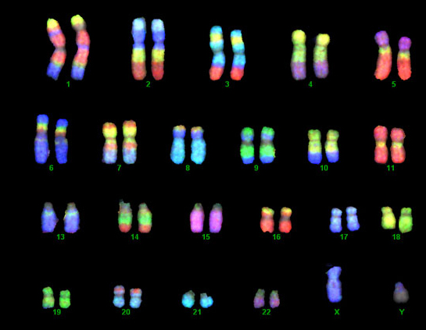
KROMOZOMLARIMIZ DİZİ HALİNDE
Bu resim bir karyotiptir, yani bir insanın kromozomlarının düzenlenmiş bir görüntüsüdür.
Çekirdeğin içinde, kromozomları oluşturan sarmal halka şeklinde düzenlenmiş olan DNA’mız bulunur. İnsanlar 46 kromozoma sahiptir; 23 tanesi anneden 23 tanesi de babadan gelir. Bu kromozomlardaki en ufak bir hata, eksiklik ya da fazlalık ebeveynden çocuklarına geçen genetik hastalıklara yol açar. Bilim adamları genetik hastalıklara sebep olabilecek kromozom hatalarını kolaylıkla belirleyebilmek için bir karyotip içinde kromozom çiftlerini en büyükten en küçüğe doğru dizerler. İşte bu resim de onlardan biri.
Kromozomlardaki hataların hastalıklara nasıl sebep olduğunu anlayabilmek için genler hakkında ayrıntılı bilgilere ihtiyaç vardır. Genler DNA’nın belirli bölümlerini oluşturan ve belli bilgileri barındıran bölümlerdir.
Kromozomlarda hata olduğunda genler çok fazla ya da çok az kopya edilirler ve hücrelerde üretilen protein miktarı da doğru olmaz. Bu da hastalıklara sebep olur.
Keşif için aşağıdaki resimlere veya sağ alttaki butona tıklayabilirsiniz.

Slide 22
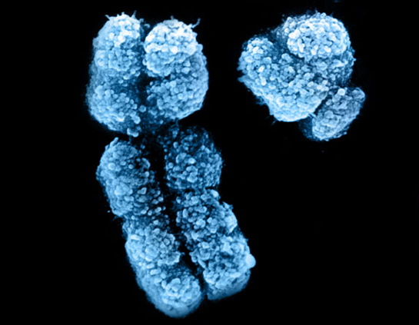
DİZİLİŞTEKİ DÜZEN
DNA önceki ekranda gösterildiği gibi 23 çift kromozomun içine yerleşmiştir. Karyotipteki son çift tam olarak eşleşmez; Bunlar X ve Y kromozomları yani cinsiyet kromozomlarıdır. Erkekler bir X ve Y kromozomuna sahiptir, kadınlar ise 2 tane X kromozomuna sahiptir.
Bu kromozomların yoğun görüntülerine dikkat edin. Tek bir kromozomdaki DNA‘yı tam açmak mümkün olsaydı 6 cm olurdu. Bu kromozomun içinde yer aldığı çekirdeğin çapı ise milimetrenin 200’de biri kadardır.
Bu kocaman DNA, çekirdeğin içine sığabilmesi için ilmik ilmik katlanarak yerleştirilmiştir. Yüzeyde “tesbih taneleri” gibi duran minicik küreleri görüyor musunuz? Histon adı verilen bu proteinler, bu dokumayı oluşturmaktan sorumludur. Histonlar etraflarına DNA’nın olta ipi gibi sarılmasını sağlayan küresel bir bobin vazifesi görürler.
Tüm bu karmaşık sarılma ve katlanmalara rağmen eşleşen kromozom çiftlerindeki her bir gen yerini şaşırmadan her zaman aynı yere dizilir.
Keşif için aşağıdaki resimlere veya sağ alttaki butona tıklayabilirsiniz.

Slide 23
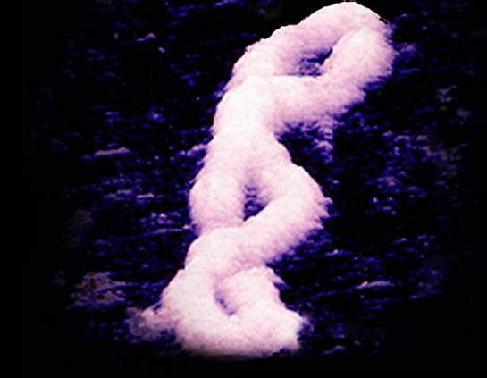
EN MEŞHUR SPİRAL
Yanda birbiri etrafına spiral şekilde dolanan DNA ipliğinin meşhur ‘Çift Sarmal’ yapısını görüyorsunuz. Bu DNA, Escherichia coli bakterisine ait. Ancak diğer tüm canlılardaki DNA da benzer bir yapıya sahiptir.
DNA baz (nükleotid) adı verilen 4 temel maddeden oluşur; Adenin, Sitozin, Guanin ve Timin, ya da kısaca A, C, G ve T.
Bu iki spiral adeta bir fermuar gibi birbirine uyar. Yalnız bir kural vardır; Adenin yalnızca Timin ile, Sitozin de yalnızca Guanin ile eşleşir. Bu şekilde birleşen baz çiftleri DNA’nın ikili sarmalını oluştururlar.
Bilim adamları yaptıkları incelemelerde A, C, G, T’nin bir harf gibi kullanılarak DNA’ya çok fazla sayıda bilginin barındırıldığına şahit olmuşlardır.
Keşif için aşağıdaki resimlere veya sağ alttaki butona tıklayabilirsiniz.
Daha fazla bilgi almak için yandaki butona tıklayın
Hangisi bir genin, canlının birden fazla özelliğini kontrol etmesini anlatır?
A) Pleitropik etki B) Çaprazlama C) Mutasyon D) Hibritleşme

Slide 24
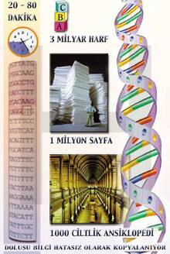
20 DAKİKADA BİR MİLYON SAYFA DOLUSU BİLGİYİ KOPYABİLİR MİSİNİZ?
Bilindiği gibi hücreler bölünerek çoğalırlar. Bu bölünme sırasında, hücrenin çekirdeğinde bulunan DNA'nın da yeni hücre için bir kopyasının alınması gerekir. Bu kopyalanma sırasında, üzerinde düşünülmesi gereken son derece çarpıcı bir olay gerçekleşir.
DNA, 3 milyar harften oluşan, canlı ile ilgili tüm bilgileri saklayan muazzam büyüklükte bir bilgi bankasıdır. DNA'daki bilgileri yazılı hale getirirsek, toplam 1 milyon sayfadan oluşan yaklaşık 1000 ciltlik bir ansiklopedi serisi elde ederiz. Öyle ise DNA'nın kopyalanması, 1 milyon sayfalık yazının veya diğer bir ifadeyle 1000 cilt ansiklopedinin kopyalanması ile aynı şeydir.
Peki bu kopyalama işlemi ne kadar sürer biliyor musunuz? 20 ile 80 dakika arasında. Dikkat edin, bu, 1 milyon sayfa dolusu yazının 20 ila 80 dakika arasındaki bir sürede, hiçbir hata ve eksiklik olmadan kopyasının alınması demektir. Bugün bilinen hiçbir fotokopi makinası veya teknolojik ürün, bu kadar kısa sürede bu kadar hatasız ve eksiksiz bir kopyalama işlemi gerçekleştirememektedir. Ve dikkat edin DNA'daki bilgileri kopyalayan teknolojik aletler değil, gözle dahi göremediğimiz hücrelerimizdir.
DNA kendisi gibi helezon şekilli yeni bir yapı oluşturduğunda kendini kopyalamış olur. DNA'nın kopyalanması sırasında, birçok enzim, askeri bir disiplin içinde, bilgi ve akıl kullanmayı gerektiren işlemleri yerine getirir. Sizin elinize 3 milyar harften oluşan bir metin verilse ve bunu daktilo ederek kopyalamanız istense, bu kopyalama işlemini tek bir hata yapmadan tamamlamanız mümkün olmazdı. Mutlaka bir yerde bir hata yapar, satır ya da en azından harf atlardınız. Ancak, bu enzimler böyle bir hataya düşmeden işlemlerini tamamlarlar.

Slide 25
Üzgünüz!
yanlış cevap verdiniz.
Soruya geri dönmek için butona tıklayın

Slide 26
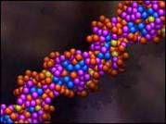
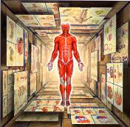
GENLERDEKİ GÖREV PAYLAŞIMI HAYRANLIK UYANDIRIYOR
Doğru cevap A seçeneği
DNA üzerindeki ikişerli olarak eşleşmiş A,C,G, T üst üste eklenerek genleri meydana getirirler. Her gen DNA molekülünün bir bölümüne karşılık gelir ve insan vücudundaki en az bir özelliği kontrol eder.İnsan hücresindeki DNA’da en az 30.000 gen bulunur. Tüm genler, canlıyla ilgili birden fazla bilgiyi içerirler. Örneğin bir gen, hem boy uzunluğunu, hem de canlının göz rengini kontrol ediyor olabilir. Moleküler biyolog Michael Denton, genlerin "pleiotropik etki" denen bu özelliğini şöyle açıklar:
Genlerin gelişim üzerindeki etkileri şaşılacak derecede farklıdır. Ev faresinde tüy rengiyle ilgili hemen her gen, boy uzunluğuyla da ilgilidir. Meyve sineği Drosophila Melanogaster'in göz rengi mutasyonları için kullanılan 17 adet X ışını deneyinden 14'ünde göz rengiyle oldukça ilgisiz olan dişinin cinsel organlarının yapısı etki görmüştür. Yüksek organizmalarda incelenen hemen her gen, bir organdan fazla etkiye sahiptir. Pleiotropik etki ismi verilen bu olay hakkında (Ernst) Mayr "yüksek organizmalarda pleiotropik olmayan herhangi bir genin bulunuşu şüphelidir" der. (Michael Denton, Evolution: A Theory in Crisis, London: Burnett Books Ltd., 1985, s. 145.)
Bazı bilim adamları tüm canlıların ortak bir atadan genlerdeki değişimlerle (mutasyonlarla) geliştiği görüşündedir. Ancak canlıların genetik yapılarındaki “pleitropik etki” nedeniyle, bir mutasyon sonucu DNA'daki herhangi bir gende meydana gelen bozukluk, birden fazla organa etki edecektir. Böylece mutasyon sadece belirli bir bölge içinde kalmayacak, çok daha fazla yıkıcı etkilere sahip olacaktır. Eğer bu etkilerin birinin çok nadir rastlanacak bir tesadüf sonucunda yararlı olabileceği varsayılsa bile, diğer etkilerin kaçınılmaz zararı bu yararı da yok edecektir.
Soruya geri dönmek için butona tıklayın

Slide 27
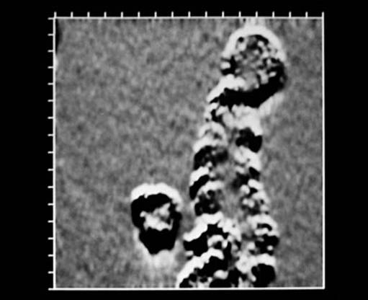
VÜCUDUMUZDAKİ ÖZEL KODLAMA
Resmin üst kısmına doğru bakın, DNA’nın kendi üzerinden geçerek bir ilmik oluşturan parçasını göreceksiniz. Bilim adamları bu fotoğraftan yola çıkarak sarmallar arasındaki mesafeyi ölçebildiler.
Bilim adamları, 1953’te Watson ve Crick tarafından DNA’nın yapısını ilk kez açıklamalarından bu yana çok yol kat etti. Elde edilen bilgiler genetik ve insan sağlığı konularında son derece gelişmiş araştırmaların yapılamasını sağladı.
Fakat tüm bunlara rağmen DNA’yı ve insanın gen haritasının tamamını anlayabilmek için daha çok araştırma yapılması gerekmektedir.
Bilim adamları DNA’da depolanan engin bilgiyi düşündükçe bugüne kadar yapıların sadece bir başlangıç olabileceğini söylüyorlar.
Keşif için aşağıdaki resimlere veya sağ alttaki butona tıklayabilirsiniz.
Daha fazla bilgi almak için yandaki butona tıklayın
Hangisi DNA’nın bir bölümüdür?
A) Mutasyon B) Genetik C) Histon D) Modifikasyon

Slide 28
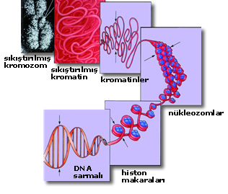
BENZERSİZ BİR PAKETLME TEKNİĞİ: BİR METREYİ MİLİMETRENİN BİNDE BİRİNE SIĞDIRMAK
Doğru cevap C seçeneği
Çekirdekteki DNA molekülü kromozom adlı özel kılıflarda paketlenir. Tek bir hücrede bulunan kromozomlarda paketlenen DNA molekülünün toplam uzunluğu 1 metreyi bulur. Kromozomun toplam kalınlığı ise 1 nanometre yani metrenin milyarda biri kadardır. Yaklaşık 1 metre uzunluğundaki DNA molekülü bu küçücük bölgeye nasıl paketlenebilir? DNA molekülü kromozom paketleri aslında çok daha küçük özel ambalaj sistemlerinden oluşur. DNA molekülü önce adeta bir ipin makaraya sarılması gibi sıkı sıkıya histon adlı özel proteinlere sarılır. Bu histon makaralarına sarılmış DNA bölümleri nükleozom olarak adlandırılır. Bu nükleozom bölümleri DNA'nın korunması ve zarar görmemesi için özel olarak yaratılmıştır.
Nükleozomlar, uç uca eklendiğinde kromatinleri oluştururlar. Kromatinde iyice birbirine sarılıp kıvrılarak yoğun yumaklar meydana getirirler. Ve böylece DNA molekülü kendi uzunluğunun milyarda biri kadar küçük olan bir yere muhteşem bir yaratılışla sığdırılmış olur.

Slide 29
İNSAN HÜCRESİNDEKİ DEV ANSİKLOPEDİ
İnsan vücudu bir yapıya benzetilecek olursa, vücudun en ince ayrıntısına kadar eksiksiz bir plan ve projesi, bütün teknik ayrıntılarıyla her hücrenin çekirdeğindeki DNA'da mevcuttur.
İnsanın anne karnındaki ve doğumundan sonraki gelişmelerin hepsi önceden belirlenmiş bir program çerçevesinde düzenlenir. Daha anne karnında yeni döllenmiş bir yumurta hücresi halinde iken, ileride sahip olacağımız bütün özellikler belirlenmiş ve "bir düzen içinde" DNA'larımıza yerleştirilmiştir. Otuz yaşına geldiğimizde sahip olacağımız boy, renk, kan grubu, yüz şekli gibi bütün özelliklerimiz otuz yıl dokuz ay öncesinden, yani döllendiğimiz andan itibaren başlangıç hücremizin çekirdeğinde kodlanmıştır.
DNA'daki bu bilgiler sadece az önce değindiğimiz fiziksel özellikleri belirlemez. Aynı zamanda hücre ve vücuttaki binlerce farklı olayı ve sistemi de kontrol eder. Örneğin, insanın kan basıncının alçak, yüksek veya normal olması bile DNA'daki bilgilere bağlıdır.
DNA'da kayıtlı bulunan bu bilgi muazzamdır. Öyle ki, gözle görülmeyen tek bir DNA molekülünde tam bir milyon ansiklopedi sayfasını dolduracak miktarda bilgi bulunur. Dikkat edin; tam 1.000.000 ansiklopedi sayfası... Yani, her bir hücrenin çekirdeğinde, insan vücudunun işlevlerini kontrol etmeye yarayan bir milyon sayfalık bir ansiklopedinin içerebileceği miktarda bilgi kodlanmıştır. Bir benzetme yapmak istersek, dünyanın en büyük ansiklopedilerinden birisi olan 23 ciltlik "Encyclopedia Britannica"nın bile toplam 25 bin sayfası vardır. Bu durumda, karşımıza inanılmaz bir tablo çıkar. Mikroskobik hücrenin içindeki, ondan çok daha küçük bir çekirdekte bulunan bir molekülde, milyonlarca bilgi içeren dünyanın en büyük ansiklopedisinin 40 katı büyüklüğünde bir bilgi deposu saklı durmaktadır. Bu da 920 ciltlik, dünyada başka eşi, benzeri olmayan dev bir ansiklopedi demektir. Yapılan tespitlere göre ise, bu dev ansiklopedi yaklaşık 5 milyar farklı bilgiye sahiptir.

Slide 30
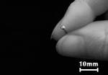
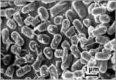
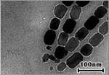
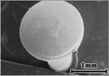
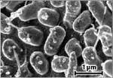
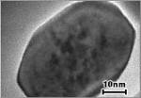
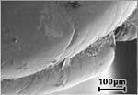
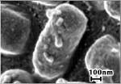
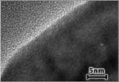
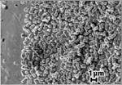
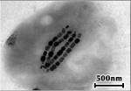
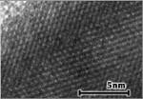
ÖLÇEK BİLGİSİ: Aşağıda bir iğnenin üzerindeki bakterilere değişik ölçeklerde yaklaşılmaktadır.
Resimdeki çizgiyi 1 cm olarak düşünebilirsiniz
Resimdeki çizgiyi mm’nin onda biri olarak düşünebilirsiniz
Resimdeki çizgiyi mm’nin on binde biri olarak düşünebilirsiniz
Resimdeki çizgiyi 1 mm olarak düşünebilirsiniz
Resimdeki çizgiyi mm’nin onda biri olarak düşünebilirsiniz
Resimdeki çizgiyi mm’nin yüz binde biri olarak düşünebilirsiniz
Resimdeki çizgiyi 1 mm olarak düşünebilirsiniz
Resimdeki çizgiyi mm’nin on binde biri olarak düşünebilirsiniz
Resimdeki çizgiyi mm’nin elli binde biri olarak düşünebilirsiniz
Resimdeki çizgiyi mm’nin onda biri olarak düşünebilirsiniz
Resimdeki çizgiyi mm’nin iki binde biri olarak düşünebilirsiniz
Resimdeki çizgiyi mm’nin elli binde biri olarak düşünebilirsiniz

Slide 31
DNA’yı Keşfedin
interaktif turuna katıldığınız için
teşekkür ederiz.
Lütfen çıkmadan önce
aşağıdaki butona tıklayınız.
Ana Sayfa

